Slide 1
보배드림 차량 카테고리 수정안
초톳 카테고리 방식. 동일하게
초톳링크
https://xe.chotot.com/
카테고리는 아이콘형
하위는 알약칩
아이콘 노션 링크
중고차
https://app.notion.com/p/3edee9c4b606817483d6dc3e681815c4?source=copy_link
트럭/특장차
https://app.notion.com/p/1e3ee9c4b606838ea0f0018eeac492a9?source=copy_link

Slide 2
캠핑카
https://app.notion.com/p/d6eee9c4b60683d1ba1381469e7f2a51?source=copy_link
바이크
https://app.notion.com/p/4f3ee9c4b606838482d48139c13139cc?source=copy_link
건설기계
https://app.notion.com/p/7a1ee9c4b60683a8a319813185abe664?source=copy_link
자재운반장비

Slide 3
https://app.notion.com/p/851ee9c4b6068282af43014065e95d2f?source=copy_link
부품/용품
https://app.notion.com/p/3c3ee9c4b60680b8b44ef34cbbfbafb3?source=copy_link
1.중고차
전체차량
국산차
수입차
전기차
리스/렌트차량
올드카
럭셔리카

Slide 4
슈퍼카
브랜드 인증중고차
매매단지별 검색
팔린매물
장애인차
2.트럭/특장
트럭 특장 카테고리 추가
3. 바이크
4. 캠핑카
전체
모터홈
캐러밴
5 .건설기계
6. 자재운반장비
7.부품/용품

Slide 5
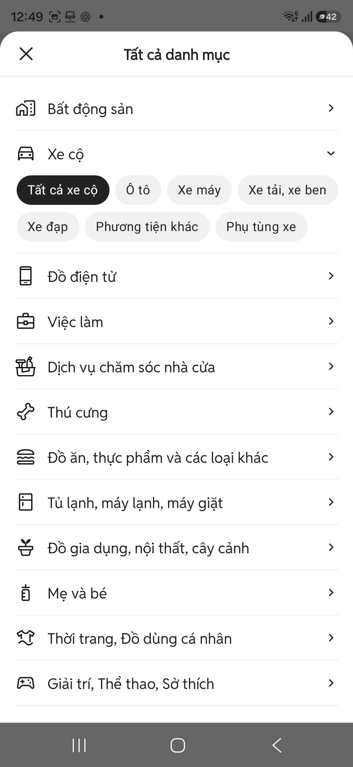

Slide 6
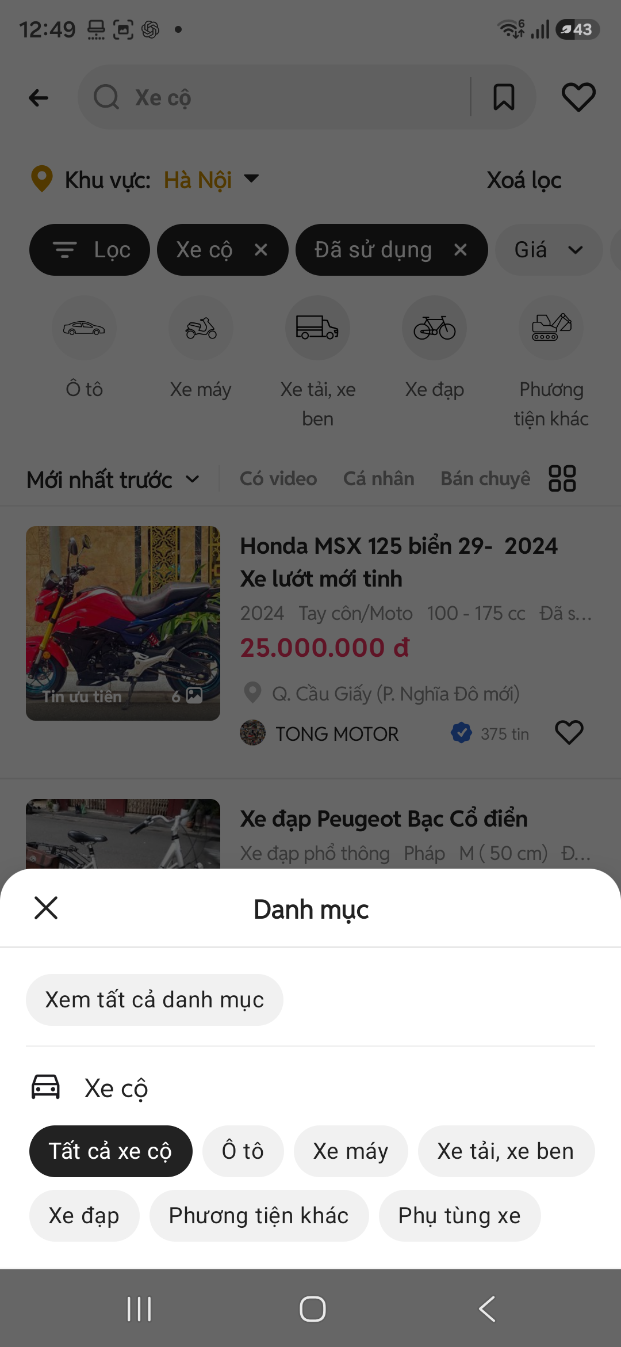

Slide 7
